Slide 1
TŘÍDA: Mucoromycetes
ODDĚLENÍ: Mucoromycota
V buněčné stěně převažuje chitosan
Stélka vláknitá, větvená, coenocytická, mnohojaderná,
s menším počtem přehrádek
Nepohlavní rozmnožování: sporangia se sporangiosporami
Pohlavní rozmnožování: gametangiogamie
Výskyt: organizmy saprotrofně žijící v půdě, na trusu,
na potravinách; paraziti hmyzu, hub, patogeny člověka
Velikost skupiny: kolem 124 rodů a 870 druhů

Slide 2
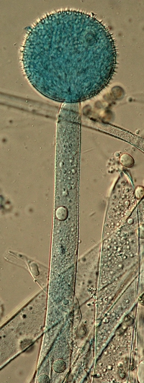
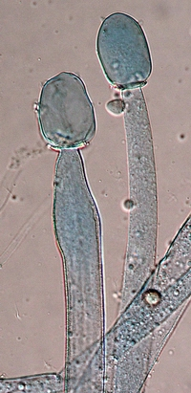
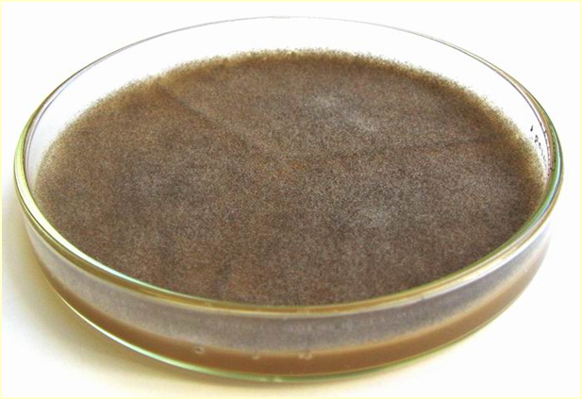
Mucor plumbeus (plíseň olovová)
Půda, trus, potraviny, substráty obsahující polysacharidy
Příležitostný patogen živočichů a člověka, znehodnocení potravin
Kolumela
Límeček
Sporangiofor s obnaženou kolumelou
Kolonie na agarové plotně
Sporangiofor s mnohasporovým sporangiem

Slide 3
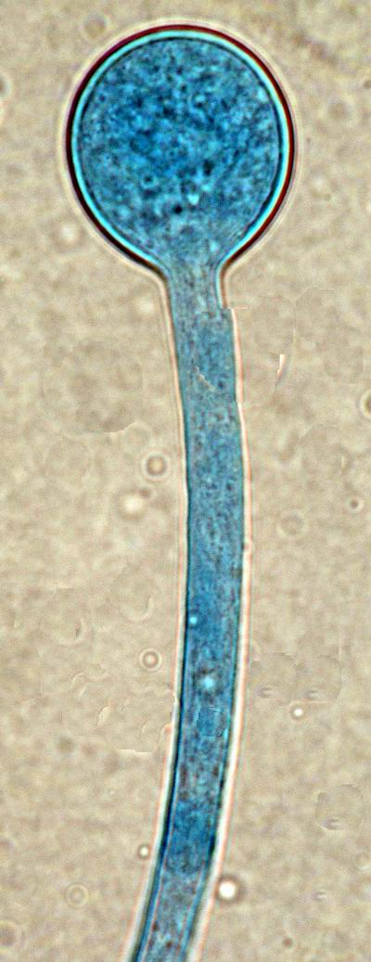
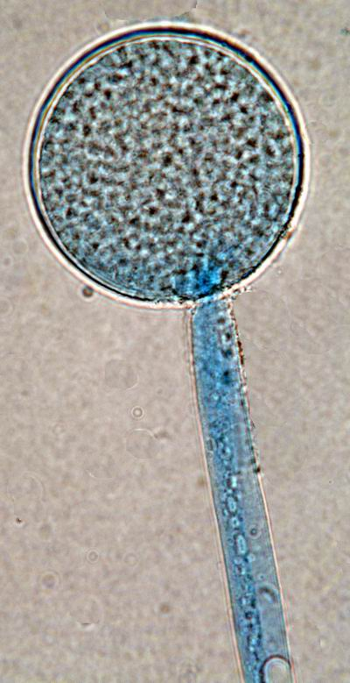
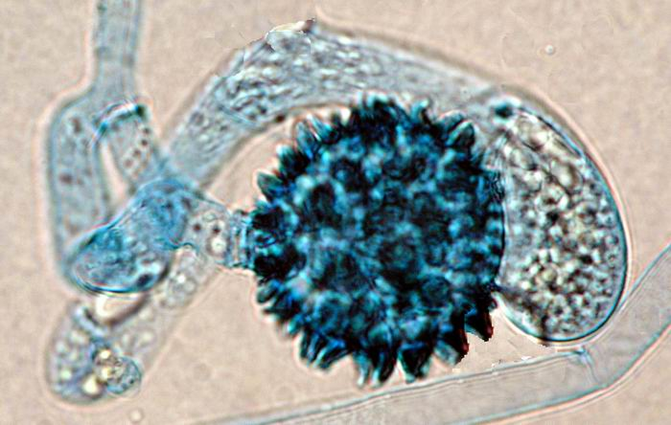

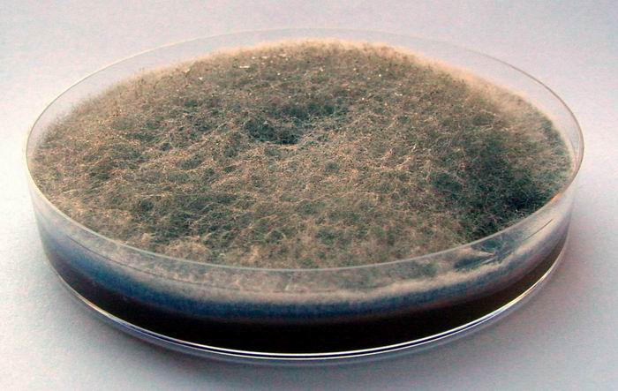
Mucor moelleri (plíseň Moellerova)
Půdní saprotrof
Zygospora
Mladé a zralé sporangium
Kolonie na agarové plotně

Slide 4
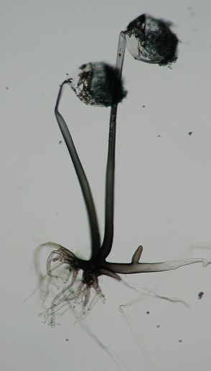
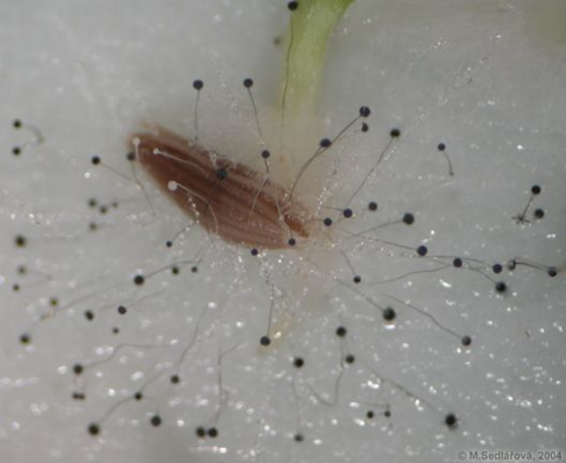
Rhizopus stolonifer (kropidlovec černavý)
Půda, potraviny
Výjimečně i patogen pro člověka
Rychlý růst, kosmopolitní
Sporangium
Sporangiofor
Rhizoidy
Stolon
Sporangiofory – makroskopický pohled

Slide 5
TŘÍDA: Saccharomycetes
ODDĚLENÍ: Ascomycota
Stélka nejčastěji jednobuněčná
V buněčné stěně převažují beta-glukany nebo alfa-manan
Nepohlavní rozmnožování: pučení (tvorba blastospor – vznik pseudomycelia)
Pohlavní rozmnožování: somatogamie (konjugace)
Výskyt: saprotrofní organizmy, v půdě, na povrchu rostlin a živočichů, též v trávicí soustavě živočichů
Velikost skupiny: 71 rodů a téměř 300 druhů

Slide 6
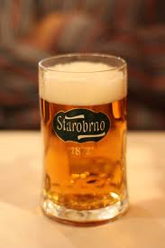
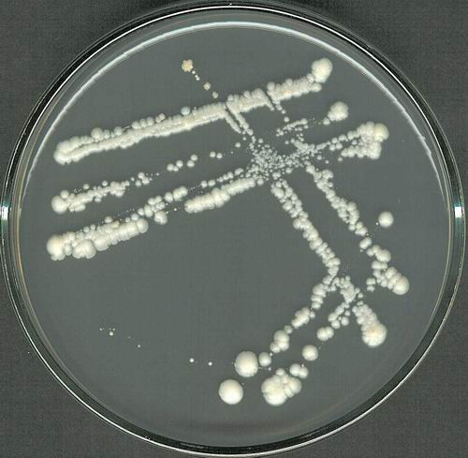
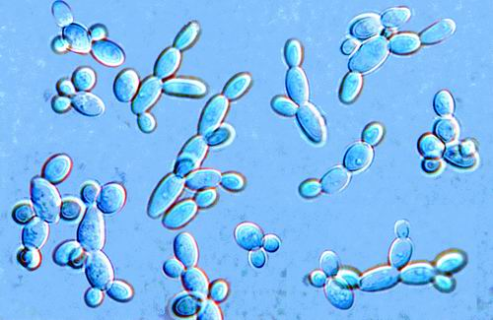
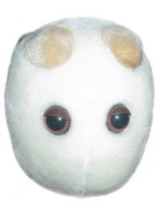
Saccharomyces cerevisiae
Výroba alkoholických nápojů (pivo, víno, aj.)
Výroba droždí a kynutého pečiva
NC za výzkum buněčného cyklu (2001)
Plazmidy; studium protein-protein interakcí
Pučící buňka
Kolonie na agarové plotně
Pseudomycelium

Slide 7
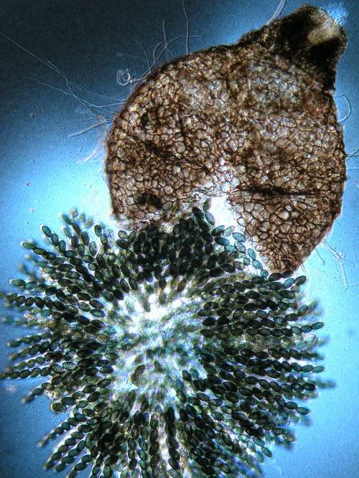
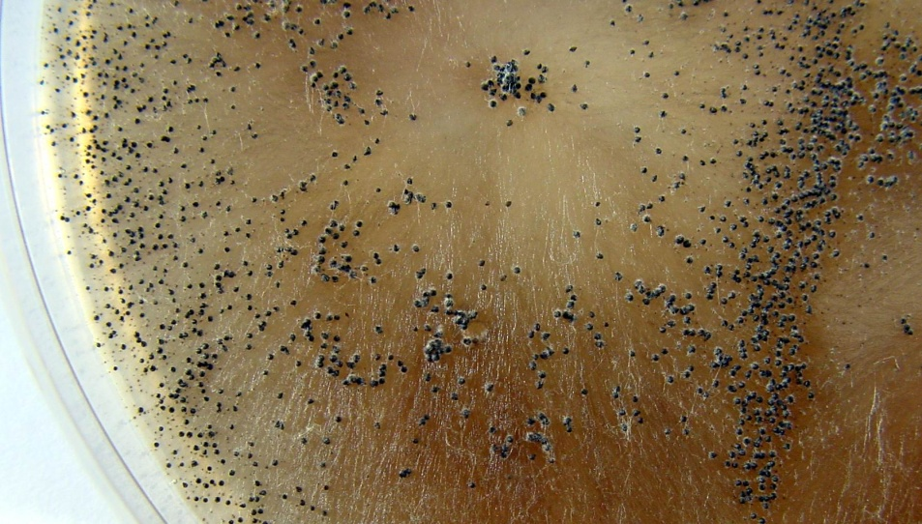
TŘÍDA: Sordariomycetes
Sordaria fimicola (hnojenka výkalová)
Celulolytická houba rostoucí na trusu (koprofilní), v půdě
a na rostlinných zbytcích
Tetrádová analýza
Kolonie na agarové plotně
Perithecium s vřecky

Slide 8
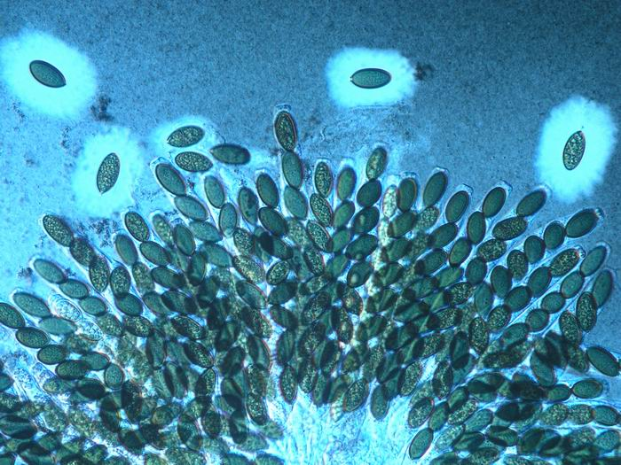
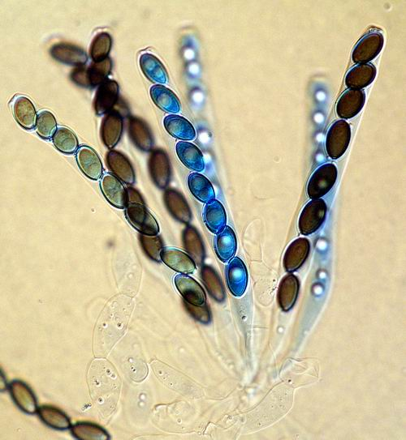
válcovitá vřecka
a askospory s želatinózním obalem
válcovitá vřecka barvená tuší

Slide 9
POMOCNÉ ODDĚLENÍ: Deuteromycota
POMOCNÁ TŘÍDA: Hyphomycetes
Heterogenní skupina
Zahrnuje anamorfní rody zygo-, asco- i basidiomycota
Různé typy stélek, některé dimorfní
Dnešní význam z hlediska klinické mikrobiologie
Teleomorfa někdy není známá
Saprofyty, velké množství patogenů

Slide 10
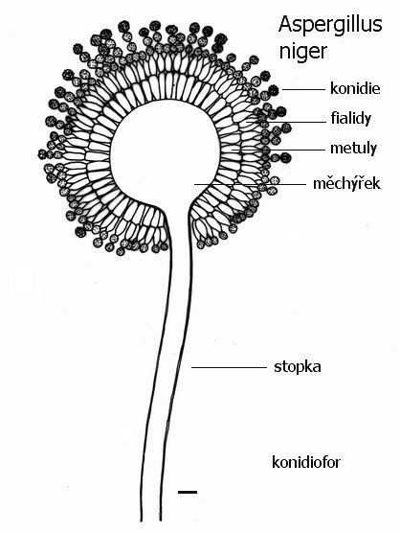
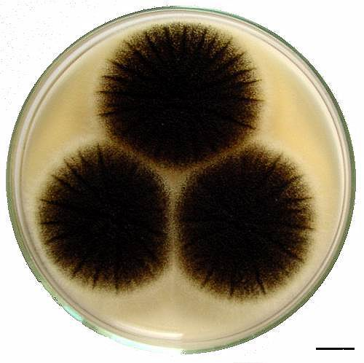
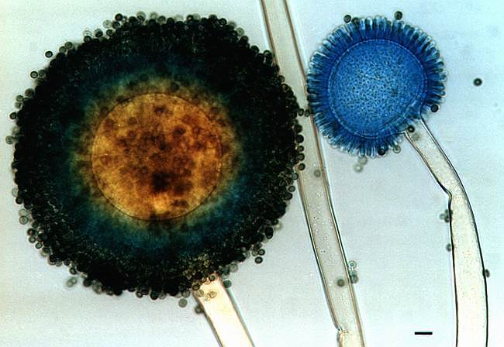
Aspergillus niger (kropidlák černý)
Potraviny, (např. černé čaje), krmiva
Patogen člověka (systémové mykózy, toxiny)
Produkce kys. citronové, glukonové; pektinasa, fermentace
Konidiofory
Kolonie na agarové plotně

Slide 11
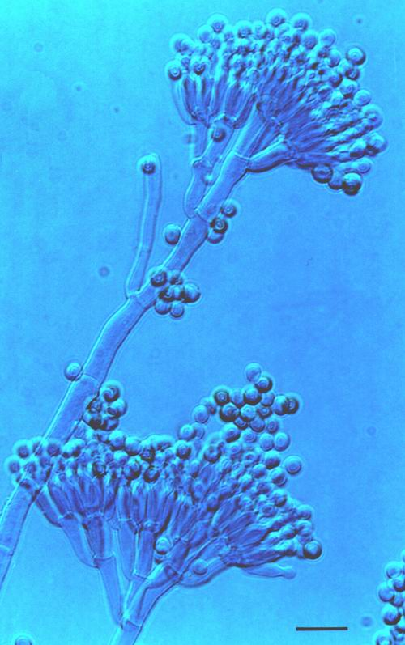
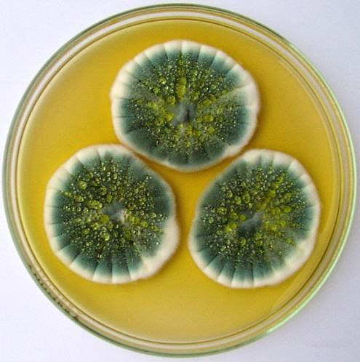
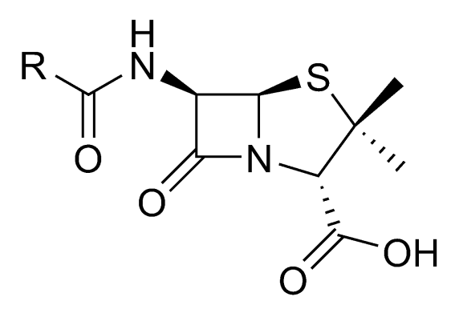
Penicillium sp. (štětičkovec)
Ovzduší, potraviny, zaplísněné byty
Startovací kultury při výrobě sýrů
Nepatogenní (až na P. marneffei)
Mykotoxiny
Penicilin (P. chrysogenum)
Kolonie na agarové plotně
Konidiofory

Slide 12
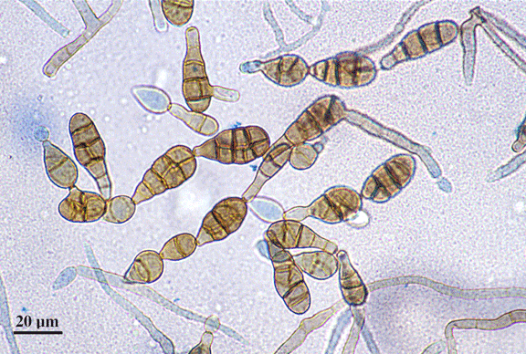
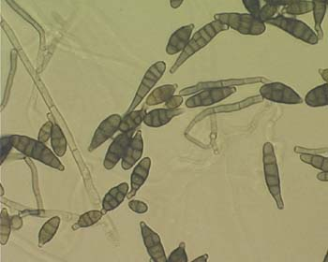
Alternaria alternata
Příležitostný patogen rostlin, živočichů a člověka
Skvrny na listech, infekce horních cest dýchacích
Kontaminace klinického materiálu; stavební hmoty
Teleomorfa neznámá
Zďovité makrokonidie

Slide 13
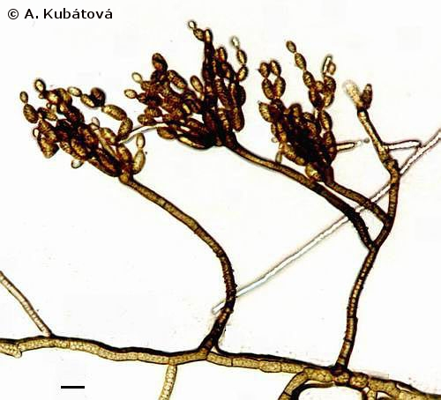
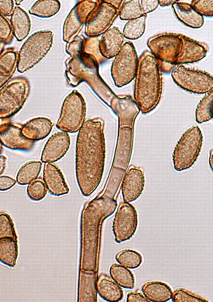
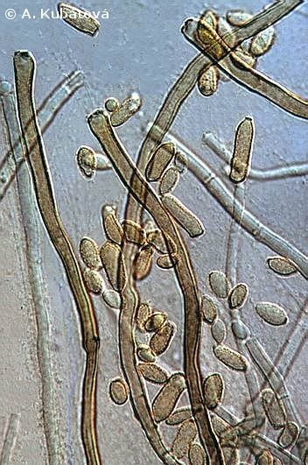
Cladosporium herbarum
Patogen především u mechorostů, ale i na ovoci
Kosmopolitní výskyt, velmi časté i v domácnostech
Alergenní působení konidií
Jednobuněčné konidie

Slide 14
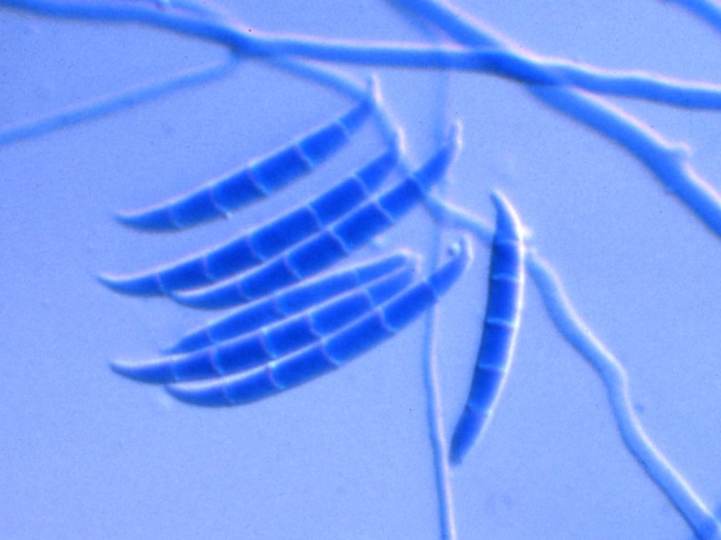
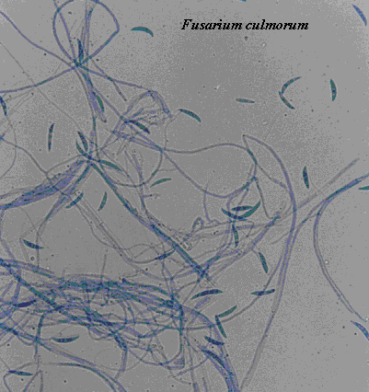
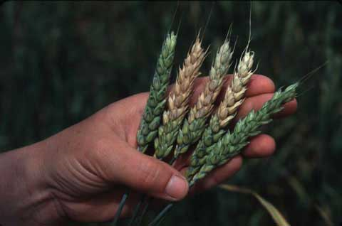
Fusarium culmorum
Celosvětový výskyt, nejčastěji na obilovinách
Krčkové choroby obilovin, napadá uskladněné brambory
Produkce mykotoxinů (trichotheceny, zearalenon)

Slide 15
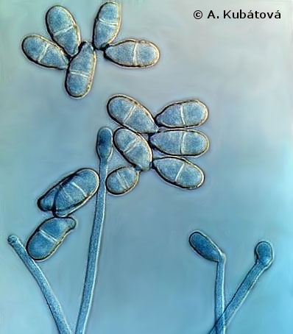
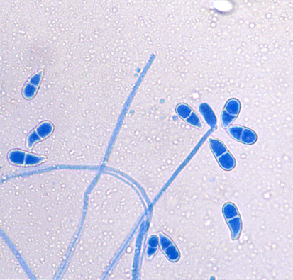
Trichothecium roseum
Častý výskyt v půdě a na rostlinách, fytopatogenní
Produkce mykotoxinů; charakteristický pigment
Teleomorfa není známa
Dvojbuněčné konidie

Slide 16
Přehled pozorovaných objektů
(základní penzum pro podzim 2022)
ODDĚLENÍ: Mucoromycota
TŘÍDA: Mucoromycetes
Mucor moelleri – zygospory se suspenzory
Rhizopus oryzae – rhizoidy+stolony, sporangia (uvnitř kolumela), spory
ODDĚLENÍ: Ascomycota
TŘÍDA: Saccharomycetes
Saccharomyces cerevisiae – jednotlivé buňky, možná pučící
TŘÍDA: Sordariomycetes
Sordaria fimicola – perithecia, ostiolum, vřecka, askospory
POMOCNÉ ODDĚLENÍ: Deuteromycota
POMOCNÁ TŘÍDA: Hyphomycetes
Aspergillus terreus – konidiofory s měchýřkem, konidie
Penicillium brevicompactum – štětičkovitě větvené konidiofory, konidie
Alternaria alternata – zďovité makrokonidie (někdy tvoří řetízky)
Fusarium culmorum – vícebuněčné makrokonidie
Trichothecium roseum – dvojbuněčné makrokonidie

